Slide 1
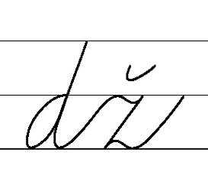
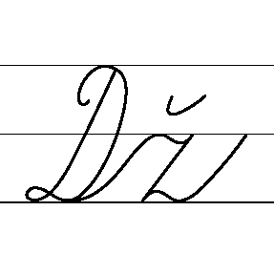
dž
Dž

Slide 2
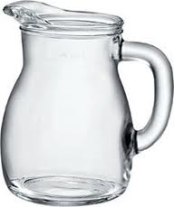
džbán

Slide 3
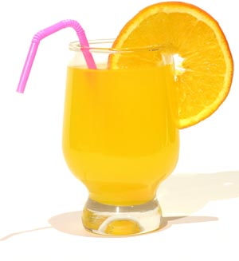
džús

Slide 4
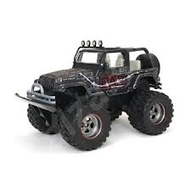
džíp

Slide 5
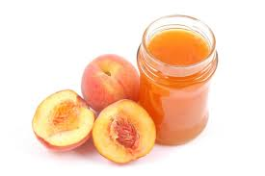
džem

Slide 6
dž
hádžem
sádže
džungľa
džokej

Slide 7
dž
hádžem
cvendží
erdží
džavot

